Slide 1

第三讲 Docker实战之监控报警以及日志管理
重点来看看生产环境里跑Docker最关心的话题：
监控报警和日志管理
本期内容将带你：
1 手把手教你如何搭建监控报警系统以及日志管理系统
2 运行一个应用，模拟业务并发访问，生成压力和日志
3 学习如何设置监控指标和报警策略
4 学习如何设置，来收集该应用生成的日志，并图表化展现

Slide 2
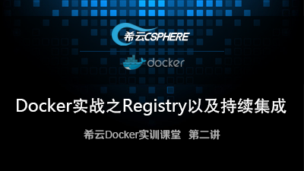

Slide 3
Docker实战之Registry以及持续集成
1、Docker Registry
2、如何自动将多个容器部署起来
3、如何通过Git仓库，自动生成Docker镜像
4、容器部署好后，如何利用Jenkins自动做集成测试

Slide 4
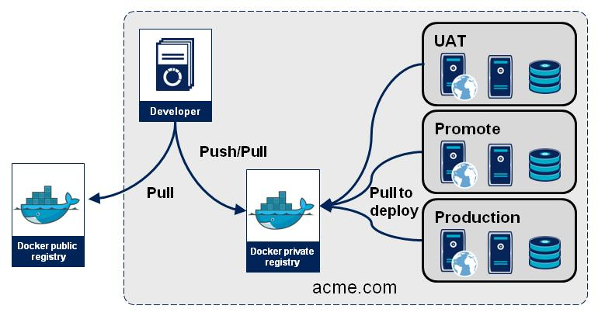
Docker-registry

Slide 5
cSphere-0.12.0版本正式发布

Slide 6
http://docs.docker.com/compose/yml/
Docker-compose参考文档：

Slide 7
